Slide 1
Inovāciju ekosistēma – LZA ekspertu skatījums
Latvijas Republikas Saeima; Ilgtspējīgas attīstības komisijas
06.12.2017.

Slide 2
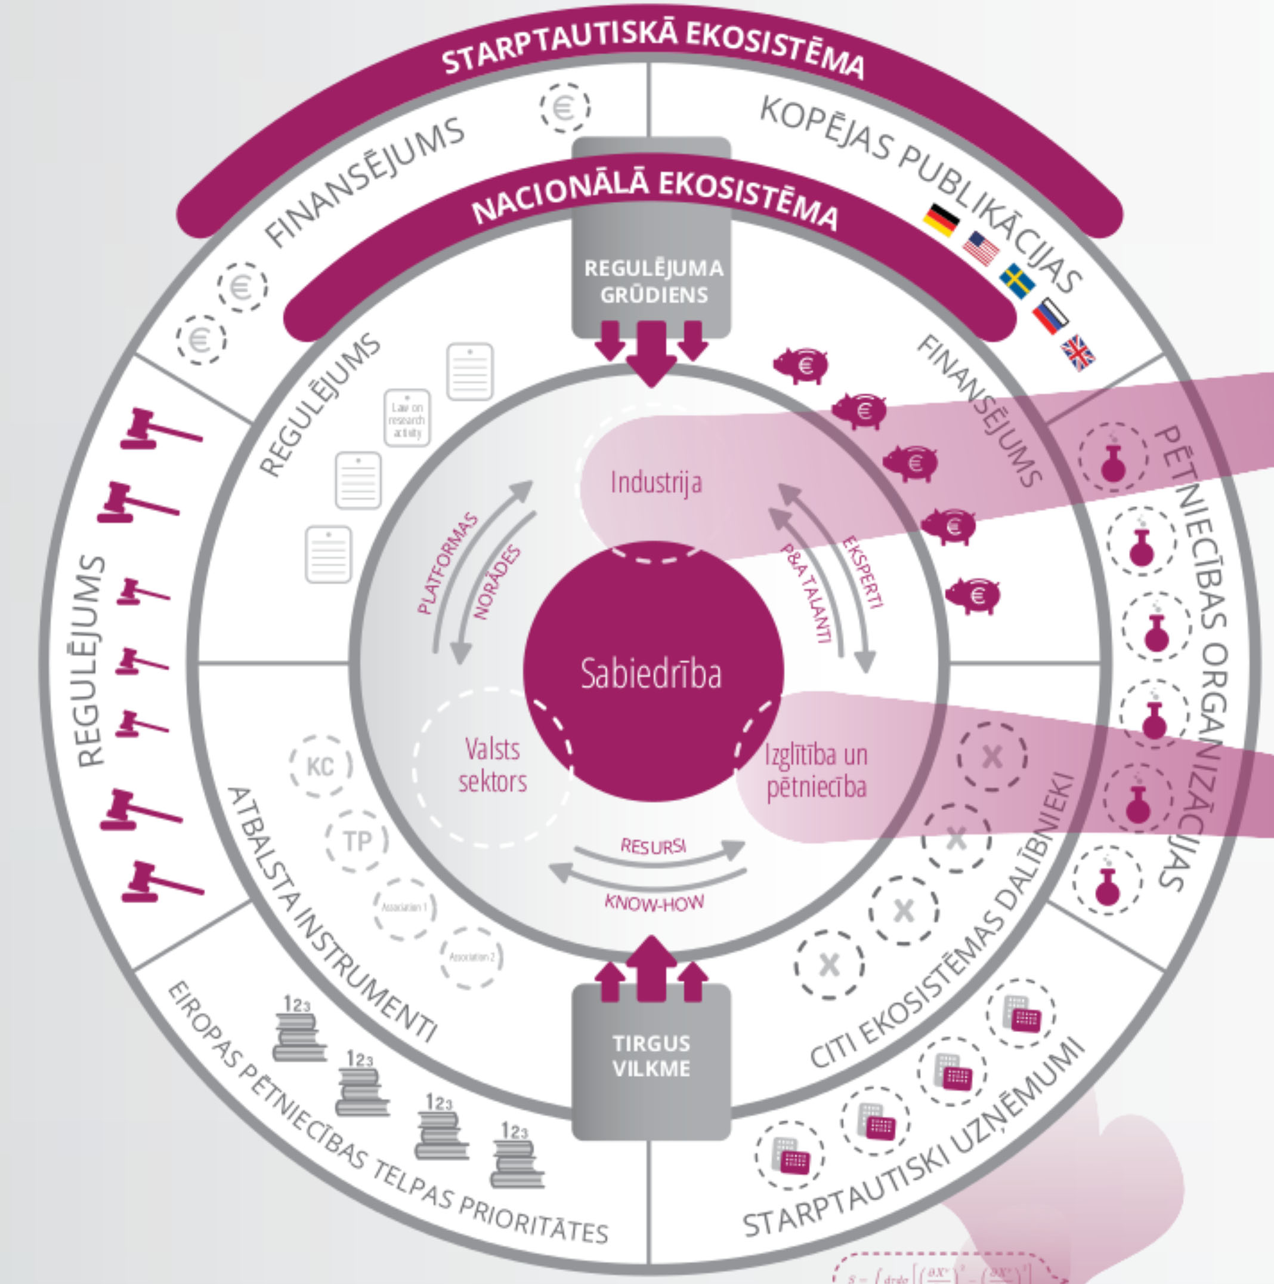
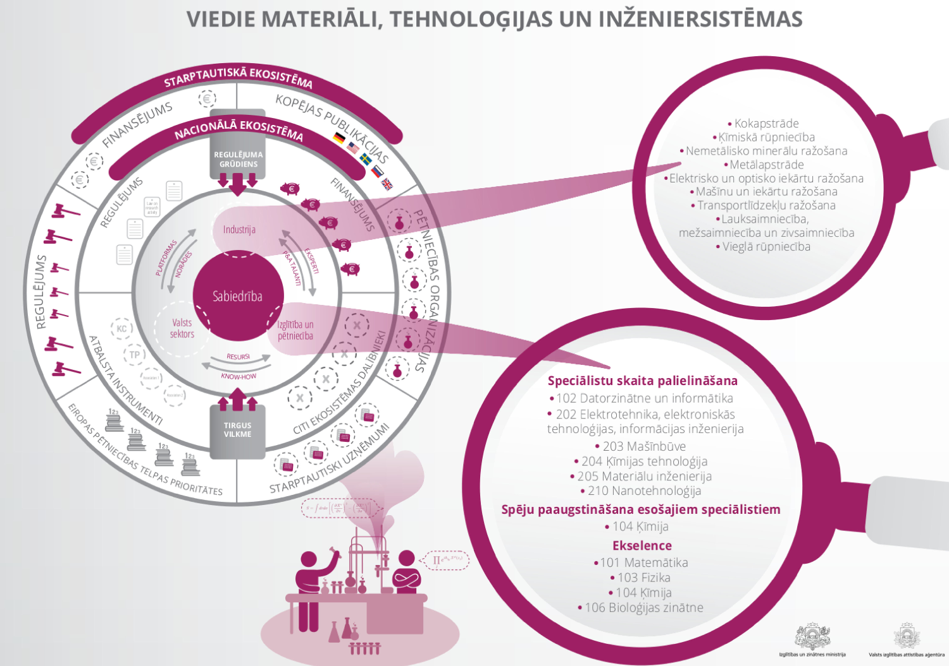
Inovācijas (eko) sistēma
2015.g.
Bioekonomika;
Biomedicīna;
IKT;
Viedie materiāli un inženiersistēmas;
Viedā enerģētika.
2016.g.
Sociālo un humanitāro zinātņu ekosistēma
Industrija
Izglītība un pētniecība

Slide 3
APVĀRSNIS 2020
UIN atvieglojumi ražošanas veicināšanai iegādājoties jaunas ražošanas tehnoloģiskās iekārtas
Uzņēmumu ienākuma nodokļa atvieglojums pētniecības un attīstības izmaksām
Dalība ES pētniecības un tehnoloģiju attīstības programmās (2014.g. – 2017.g.) 5,72 milj. EUR (IZM, VB)
FLP (2014.g. – 2017.g.) 20,76 milj. EUR (IZM, VB)
Tehnoloģiju pārneses programma
24,5 milj. EUR (EM, SF)
Finanšu pieejamības sekmēšana 51 milj. EUR (EM, SF)
Uzņēmējdarbību veicinoša publiskā infrastruktūra reģionos 114,2 milj. EUR (VARAM, SF)
Publisko datu atkalizmantošana 151,54 milj. EUR (VARAM, SF)
VPP (2014.g.-2017.g.) 26,96 milj. EUR. (IZM, VB)
Zinātnes bāzes finansējums (2014.g.-2017.g.) 99,16 milj. EUR (IZM, VB)
Atbalsts MVK jaunu produktu un tehnoloģiju attīstībai 7 milj. EUR (EM, SF)
Partnerībā organizētas apmācības 24,90 milj. EUR (EM, SF)
Straujas izaugsmes komersanti 75 milj. EUR (EM, SF)
Atbalsts ražošanas telpu un infrastruktūras izveidei 21,75 milj. EUR (EM, SF)
Praktiskas ievirzes pētījumi
76,51 milj. EUR (IZM, SF)
IZGLĪTĪBAS FINANSĒJUMS
Inovāciju granti studentiem
34 milj. EUR (IZM SF)
Kompetences centri
72,3 milj. EUR (EM, SF)
Bezdarbnieku apmācības atbilstoši darba tirgus pieprasīj. 96,4 milj. EUR (LM, SF)
Klasteru programma 6,20 milj. EUR (EM, SF)
Uzņēmējdarbības konkurētspējas paaugstināšana
Granti pēcdoktorantūras pētījumiem
64,03 milj. EUR (IZM, SF)
Zināšanu pārnese lauksaimniekiem un meža apsaimniekotājiem 17,1 milj. EUR (ZM, ELFLA)
Biznesa inkubatoru atbalsta programma 31 milj. EUR (EM, SF)
Teritoriju revitalizācija 278,26 milj. EUR (VARAM, SF)
Nodarbināto personu profesionālās kompetences pilnveide 27,03milj.EUR (LM, SF)
ZI institucionālās kapacitātes stiprināšana
15,25 milj. EUR (IZM, SF)
ERA bilaterālās un multilaterālās sadarbības projektu atbalsts 32,55 milj. EUR (IZM, SF)
Sadarbība starp pētniecību un lauksaimniecības un mežsaimniecības nozarēm
2,2 milj. EUR (ZM, ELFLA)
Inovācijas kapacitātes stiprināšana
Inovācijas motivācijas programma 4,80 milj. EUR (EM, SF)
Darba tirgus apsteidzošo pārkārtojumu sistēma 1,99milj.EUR (LM, SF)
Ārējie tirgu apgūšana 31,80 milj.EUR (EM,SF)
P&A Infrastruktūras attīstība
100 milj. EUR (IZM, SF)
Zinātnes konkurētspējas paaugstināšana
Latvijas ekonomikas izaugsme
ZINĀTNE
UZŅĒMĒJDARBĪBA
IZGLĪTĪBA
AII studiju programmu fragmentācijas mazināšana, AII akadēmiskā personāla kapacitātes stiprināšana, AII pārvaldības uzlabošana 65,15 milj. EUR (IZM, SF)
AII infrastruktūras attīstība STEM jomās
44,64 milj. EUR (IZM, SF)
Infrastruktūras attīstība koledžās STEM jomās 14,2 milj. EUR (IZM, SF)
Darba vidē balstītas mācības, mācību prakse profesionālajā izglītībā 21,93 milj. EUR (IZM, SF)
Profesionālās izglītības infrastruktūras attīstība, t.sk. STEM jomās 104,7 milj. EUR (IZM, SF)

Slide 4
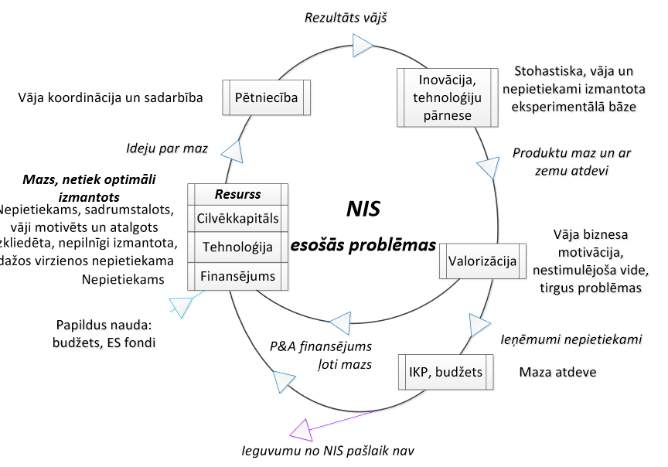
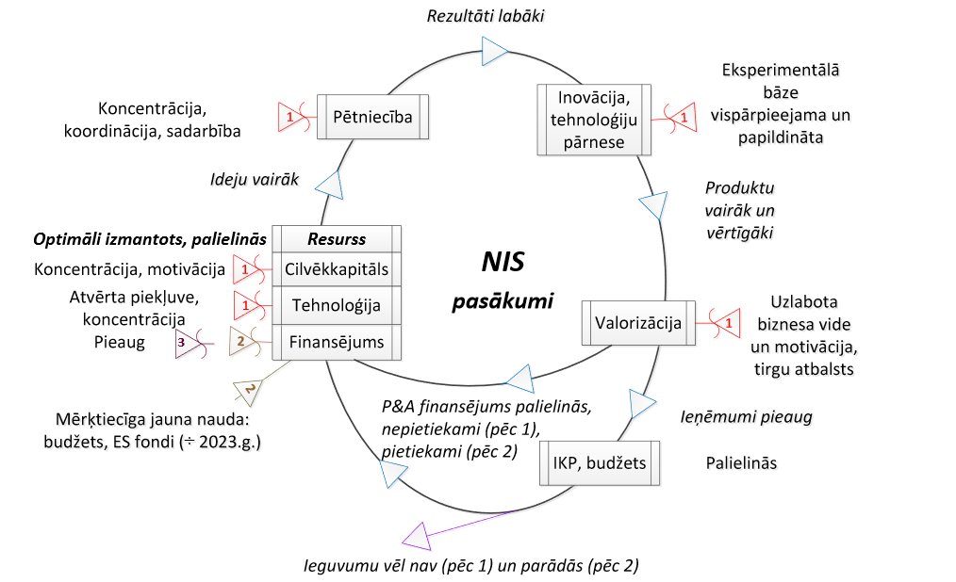
Nacionālās inovācijas sistēmas pilnveidošana
Atbalstīts:
Latvijas pētniecības un inovāciju stratēģiskās padomes sēdē 2016. g. 27. maijā
Atvērta infrastruktūra
Normatīvo aktu izmaiņas
Ekspertīze un konsultācijas
Koordinācija
«valsts garantija limitētam kredītam augstskolām»
ESIF pret NĪ ķīlu

Slide 5
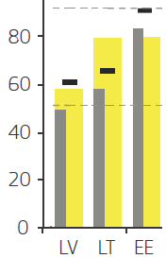
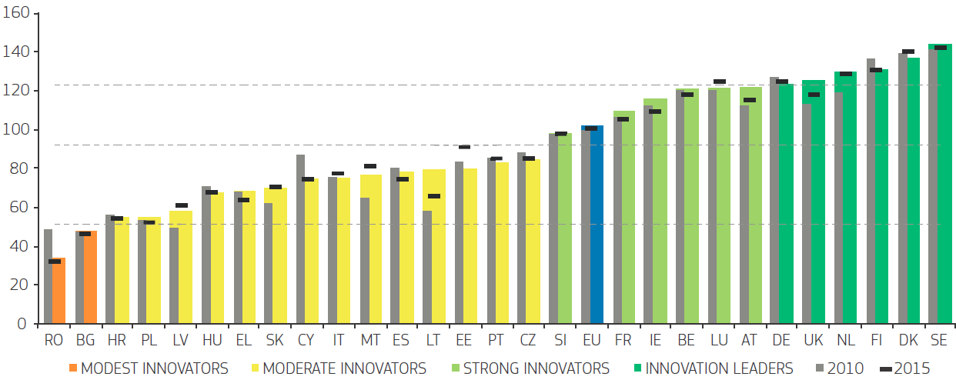
European Innovation Scoreboard 2017
2016
2015
2010

Slide 6
European Innovation Scoreboard 2017

Slide 7
European Innovation Scoreboard 2017

Slide 8
European Innovation Scoreboard 2017

Slide 9
European Innovation Scoreboard 2017
KATEGORIJU SATURS, piem.
Inovatori/MVU devums:
MVU, kur notiek produktu un procesu inovācija;
MVU, kur notiek marketinga un organizācijas inovācija;
MVU, kas nodarbojas ar in house inovāciju.
Publiski/privātā mijiedarbība:
Inovatīvas MVU, kas sadarbojas ar citām institūcijām vai MVU;
Publiski/privātas koppublikācijas;
Privātais kofinansējums publiskajiem pētījumiem.

Slide 10
NAP 2020 mērķi un realitāte
NAP 2014.-2020. UN STRATĒĢIJAS «LATVIJA 2030» UZRAUDZĪBAS ZIŅOJUMS. Pkc, 2017

Slide 11
NAP 2020 mērķi un realitāte
NAP 2014.-2020. UN STRATĒĢIJAS «LATVIJA 2030» UZRAUDZĪBAS ZIŅOJUMS. Pkc, 2017

Slide 12
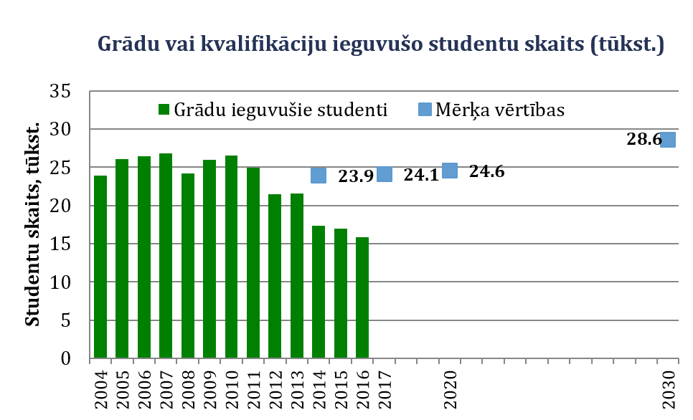
NAP 2020 mērķi un realitāte
NAP 2014.-2020. UN STRATĒĢIJAS «LATVIJA 2030» UZRAUDZĪBAS ZIŅOJUMS. Pkc, 2017

Slide 13
NAP 2020 mērķi un realitāte

Slide 14
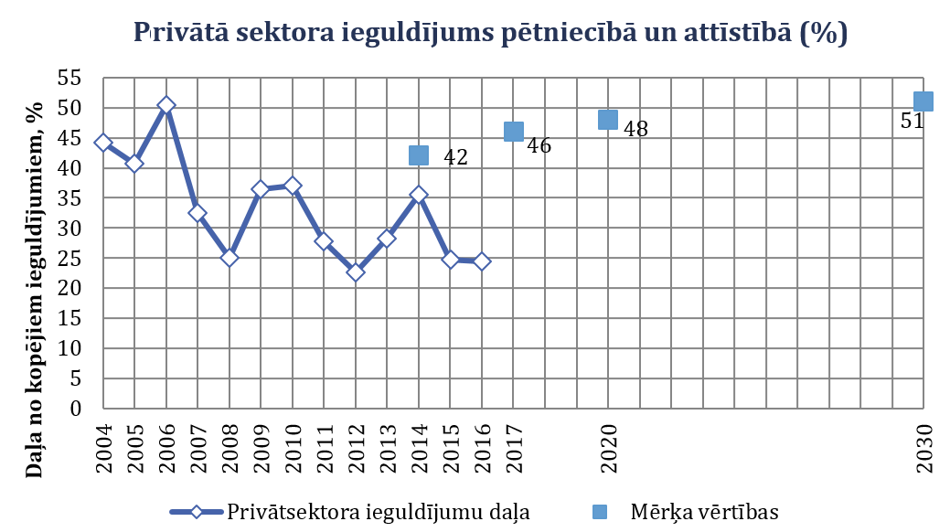
NAP 2020 mērķi un realitāte
NAP 2014.-2020. UN STRATĒĢIJAS «LATVIJA 2030» UZRAUDZĪBAS ZIŅOJUMS. Pkc, 2017

Slide 15
Latvijas inovāciju ekosistēmā 2017. gada nogalē
Ir kartes, plāni, koncepcijas, pamatnostādnes, stratēģijas
Ir paredzēti struktūrfondu līdzekļi to izpildei
Nacionālie plāni netiek pildīti un stratēģijas netiek īstenotas Struktūrfondu programmu uzsākšana kavējas
Projektus uzsākot, atklājas programmēšanas nepilnības
Veidojas draudi cilvēku saglabāšanai inovāciju sistēmā
Netiek veidotas industrijas un zinātnes sadarbības platformas

Slide 16
Inovāciju ekosistēmas sanācijas priekšlikumi
Pārvaldība un organizācija:
atklātas koordinācijas pasākumi, sabiedrības un NVO iesaiste arī ārpus ES SF Uzraudzības komitejas Apakškomisijām.
Cilvēku potenciāla vairošana:
paaudžu nomaiņas, ar ESF atbalstu piedāvājot senioriem pievilcīgas nodarbinātības alternatīvas.
Atklātā infrastruktūra tehnoloģiju pārnesei:
Struktūrfondu un ESIF sinerģija, iesaistot PPP un balstoties uz netkarīgu, kvalificētu sociāli-ekonomiskā ieguvuma ekspertīzi

Slide 17
Eiropas Komisija
SAEIMA
Latvijas inovācijas sistēmas
pārvaldība
MK
LPISP
MINISTRIJAS (IZM,EM)
1. līmenis: STRATĒĢIJA
LZP
Kontakt-
punkts
LZA
TSP
LDDK/TRK
2. līmenis: RĪCĪBPOLITIKA
INSTITŪTI
LIAA
NOZARU
PADOMES:
PROGRAMMU/ PROJEKTU
INICIĒŠANA,
VĒRTĒŠANA/ SATURISKĀ
UZRAUDZĪBA
UZŅĒMUMI
SuZA
AUGSTSKOLAS
VIAA
Citas aģentūras
3. līmenis: DARBĪBA
SLIMNĪCAS
PĒTNIECĪBAS ORGANIZĀCIJAS: PROGRAMMU/PROJEKTU
ĪSTENOŠANA
AĢENTŪRAS: PROGRAMMU/
PROJEKTU ADMINISTRATĪVĀ un FINANSIĀLĀ UZRAUDZĪBA

Slide 18
Struktūrfondu un ESIF sinerģija
Iesniedzot atsevišķus projektus
Plusi – ierobežota lokālā ietekme, rezultāts atkarīgs tikai no projekta iesniedzēja un starptautiskā finansētāja (piem., EIB) sadarbības.
Mīnusi: ilgāks izskatīšanas periods, mazāk efektīva sadarbība.
Apvienojot projektus platformā
Plusi: ESIF finansējums platformai, nevērtējot atsevišķus projektus. Ātrs un efektīvs kredītu saņemšanas process,
Mīnusi: palielinās lokālā ietekme, mazinās projektu vērtēšanas kompetence.

Slide 19
Struktūrfondu un ESIF sinerģija
18 September 2015
President of the EIB and Polish Minister of Finance signed two loan agreements providing Poland with EUR 940 million for R&D&I activities in research institutes, universities and enterprises and discussed the Investment Plan for Europe to be implemented by the EIB in Poland.
The EIB provided EUR 5.5 billion in loans to Poland in 2014 and is expected to provide the same level of support this year. The EIB not only provides long-term financing on favorable terms but also its expertise, which is crucial in preparing projects in such areas as R&D.

Slide 20
Latvijas inovācijas ekosistēma
PALDIES !

